Slide 1
清华大学本科生综合论文训练
开题汇报
平面索驱动并联机器人
扰动力主动施加策略研究
系 别:
专 业:
汇 报 人:
指导教师:
汇报时间:
机 械 工 程 系
机 械 工 程
李 政 清
唐 晓 强 教 授
2022.03.10
Notes:
各位老师、同学好，我是来自机械82班的李政清，指导老师是唐晓强教授，我进行的开题汇报的题目是：…

Slide 2
1
研究背景
2
研究目标
3
文献综述
4
研究路线
Notes:
汇报分为以下四个部分，首先介绍研究背景

Slide 3
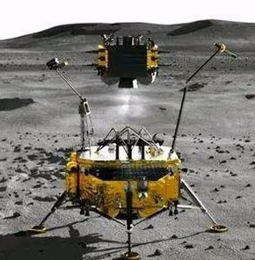
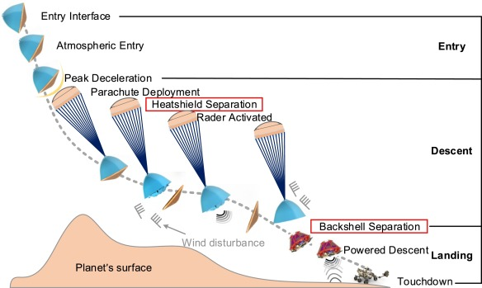
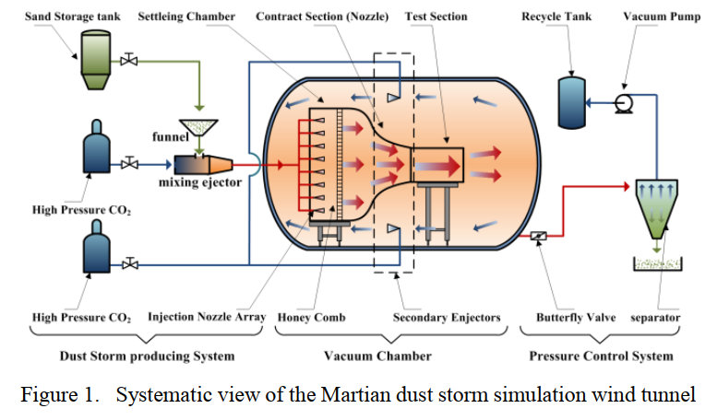
1
研究背景
平面索驱动并联机器人
扰动力主动施加策略研究
研究背景 | 研究背景
工程技术需求：模拟空间飞行器起飞和着陆过程受到的扰动力
月面着陆与起飞扰动力模拟
火星着陆过程扰动力模拟
火星风扰
空间飞行器在起飞和着陆时受到羽流扰动力的影响
火星风对飞行器的着陆过程过程产生扰动^{[1-2]}
常规模拟方法：点火实验
常规模拟方法：数值仿真、高空抛伞实验、风洞模拟^{[6]}
有毒，成本高昂，危险系数大
成本较高，实验周期漫长
设备成本较高，无法进行全尺寸模拟
需要低成本，更加通用的扰动力施加方法
Notes:
空间飞行器在工作过程中会受到扰动力对轨迹和飞行姿态的影响。
地外空间飞行器的返回需要在地外天体表面完成起飞，而其起飞过程中会受到羽流扰动力的影响，从而产生振动，会对飞行器的起飞姿态造成影响，甚至可
能造成飞行器的倾覆。
此外，飞行器起飞过程中可能会受到大气环境的影响，例如火星表面的火星风风速可达几米每秒至几十米每秒，其也会对飞行器起飞过程产生扰动。

Slide 4
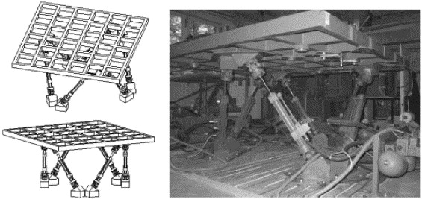
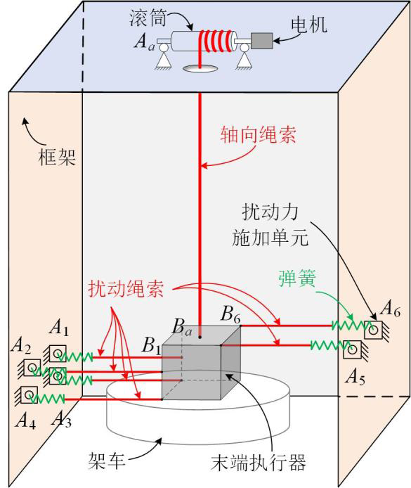
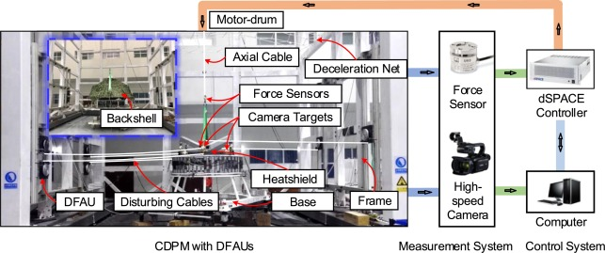
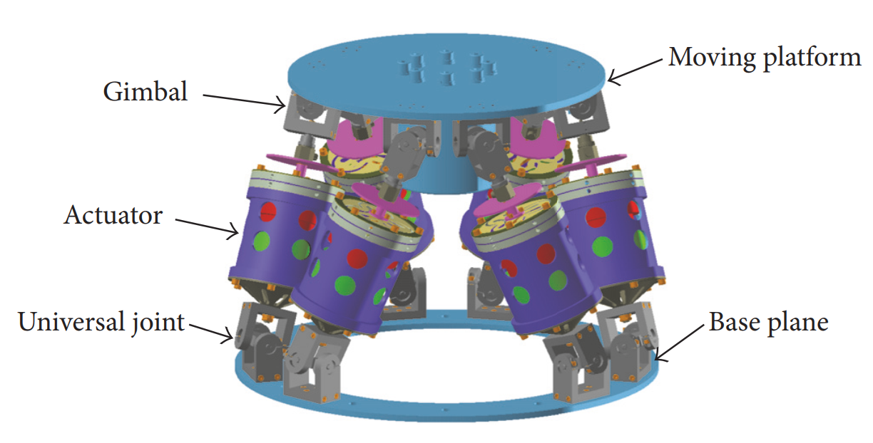
1
研究背景
平面索驱动并联机器人
扰动力主动施加策略研究
研究背景 | 研究背景
Gough-Stewart 平台模拟扰动力
索驱动机器人施加扰动力
索驱动机器人和弹簧结构施加平面 2 自由度的扰动力（1R1T）
模拟火星风扰对飞行器的影响^{[6-7]}
一种扰动力被动施加方法：无法模拟任意规律的扰动力
主动施加空间 6 自由度的扰动力
主要模拟空间卫星微振^{[4]}
静态情况下的扰动力模拟
利用索驱动机器人实现扰动力主动施加

Slide 5
1
研究背景
2
研究目标
3
文献综述
4
研究路线
Notes:
汇报分为以下四个部分，首先介绍研究背景

Slide 6
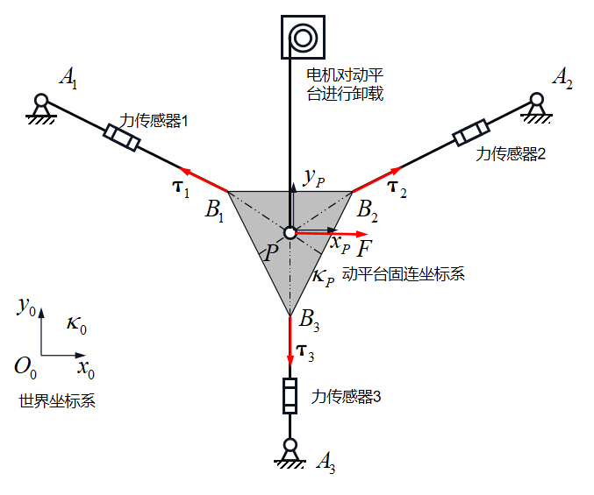
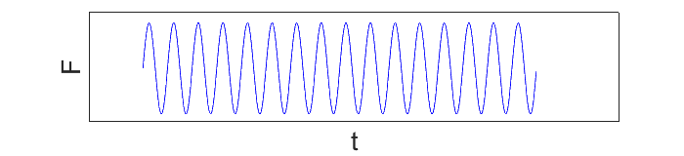
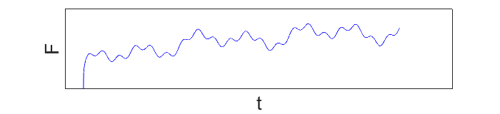
2
研究目标
研究目标 | 研究目标
研究目标
本课题主要内容为
搭建一套基于平面三索机器人的扰动力施加实验平台
运动学和动力学模型
分析工作空间
实现一种索力分配算法
设计和实现基于该构型的扰动力施加控制方法
提出扰动力施加的评价指标
通过仿真和实验对扰动力施加控制策略进行验证和评价
扰动力施加控制方法是准确施加扰动力的关键。
目标输出：
绳索对动平台的合力 F
重力加速度g
用于平面扰动力施加的索驱动机器人构型
预期效果
正弦扰动力
任意规律扰动力

Slide 7
1
研究背景
2
研究目标
3
文献综述
4
研究路线

Slide 8
3
文献综述
3.1
运动学
3.2
动力学
3.3
索力分配算法
3.4
控制算法

Slide 9
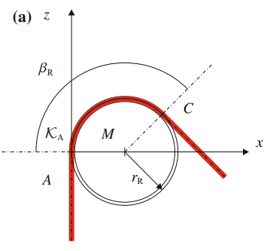

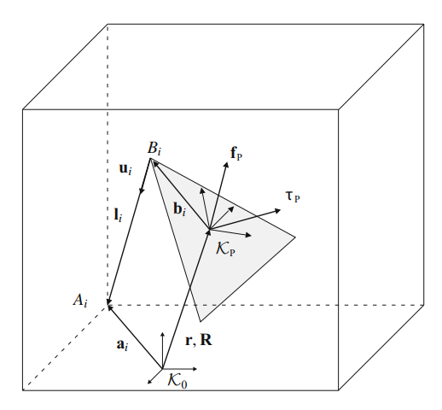
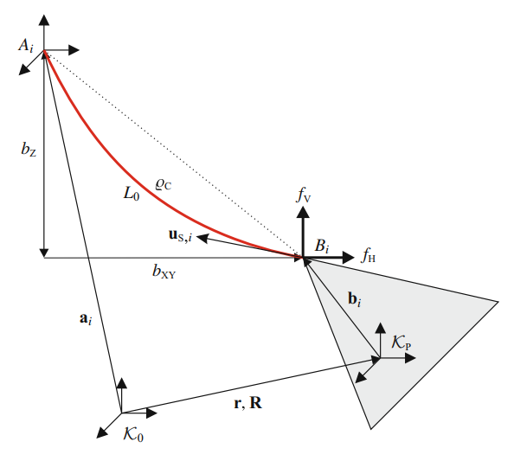
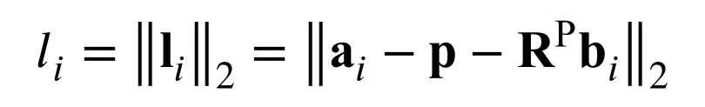

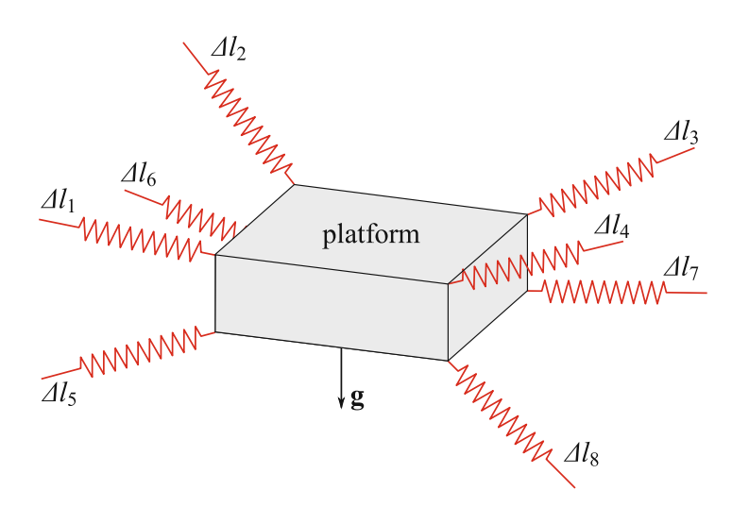
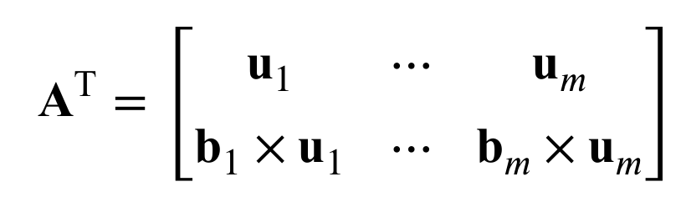
3
文献综述
索驱动机器人综述 | 运动学模型
索驱动机器人运动学建模
滑轮效应
滑轮的几何形状影响绳索方向和出索点位置
Bruckmann在建立了考虑滑轮的运动学模型^{[16]}
滑轮对运动学模型精度的影响与滑轮的半径有关，通常影响较小
本课题中不考虑滑轮效应的影响
标准运动学模型
将绳索简化为出索点和索结点之间距离约束
考虑静平台出索点，动平台索结点，动平台位姿和索长的几何关系^{[14]}
矢量封闭方程
绳索长度
绳索垂度
Korayam利用悬链线对绳索垂度进行建模^{[17]}
Gouttefarde利用抛物线简化绳索垂度模型针对索长较长，绳索质量无法忽略的情况^{[18]}
本课题中绳索垂度可以忽略不计
绳索方向向量
绳索弹性
索驱动机器人结构矩阵
对于动态响应要求较高的场合
相对于绳索的轴向弹性，横向弹性所引起的扰动可以忽略^{[22]}
本课题将绳索等效为刚度恒定的轴向弹簧^{[22]}
Notes:
索驱动机器人标准的运动学模型：简化
为进一步提高索驱动机器人的建模精度，国内外学者在建模过程中考虑了滑轮效应、绳索垂度和绳索弹性

Slide 10
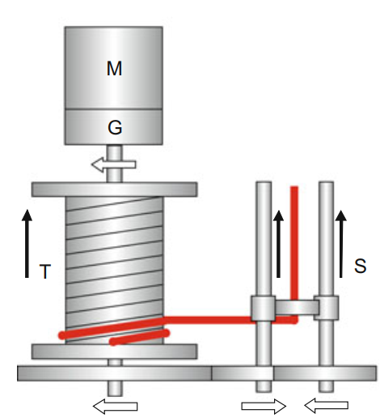

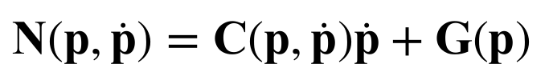
3
文献综述
索驱动机器人综述 | 动力学模型
索驱动机器人动力学建模
作动器的动力学
动力学建模方法
电机转子、减速器、滚筒（线轴）等构成的索驱动单元以及滑轮的动力学
将转动惯量和阻尼向电机轴等效
Euler-Newton方法
Lagrange方法：适用于复杂系统
动平台的动力学
绳索弹性
将绳索考虑为轴向的线性弹簧^{[22]}
主要针对于末端动平台的动态响应
加速度项
绳索索力对
动平台的合力
动平台所受的其他外力
电机
电机输入电流与输出扭矩的关系
对伺服电机，认为输入电流与输出扭矩成正比
科里奥利力及离心力项
重力项

Slide 11
3
文献综述
索驱动机器人综述 | 索力分配算法
索力分配算法
索力分配问题
索力分配算法
索驱动机器人的运动学与力平衡耦合
控制量为电机输入电流，与电机扭矩和绳索索力相关
线性规划
二次规划
Verhoeven ^{[19]}以索力p范数为优化目标，使用梯度下降求解：
该方法保证索力连续
随p值的增大，求解区域趋近真实的索力边界，但计算复杂度提高
不保证实时性
Pott ^{[20]}提出了一种索力分配的闭式解：
具有解析表达式
求解距离相对于参考索力偏差二范数最小的索力解
保证索力的连续，广泛用于控制器设计中
本课题计划使用 Pott 等人所提出的闭式解索力分配算法
索力分配问题的特点
绳索只能施加拉力而不能施加推力，需要合理设置绳索索力保证不虚牵
索力分布存在时通常为多解，根据优化目标求解优化问题得到特定解
通常关注算法的实时性以及解的连续性

Slide 12
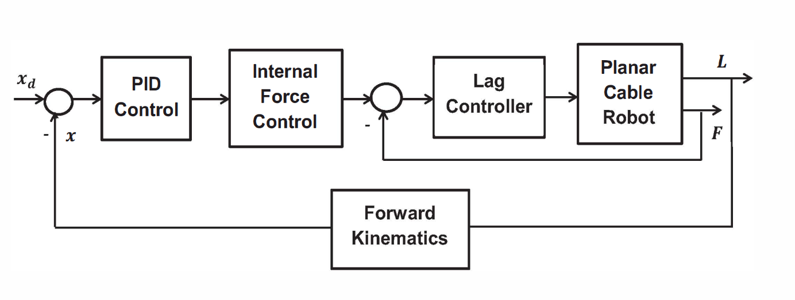
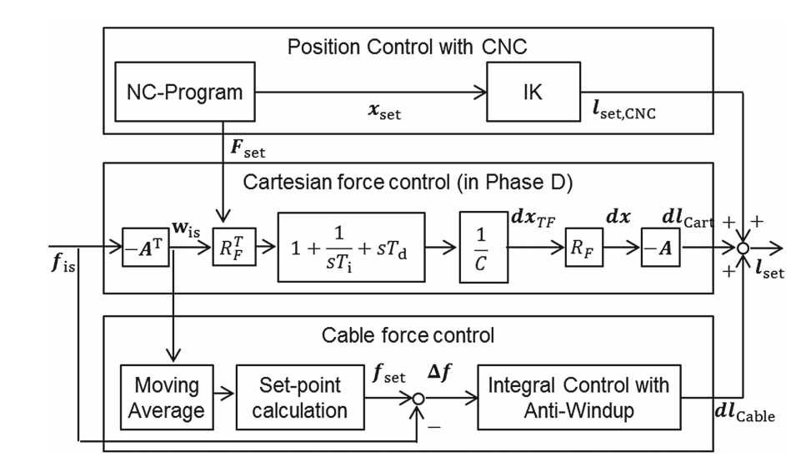
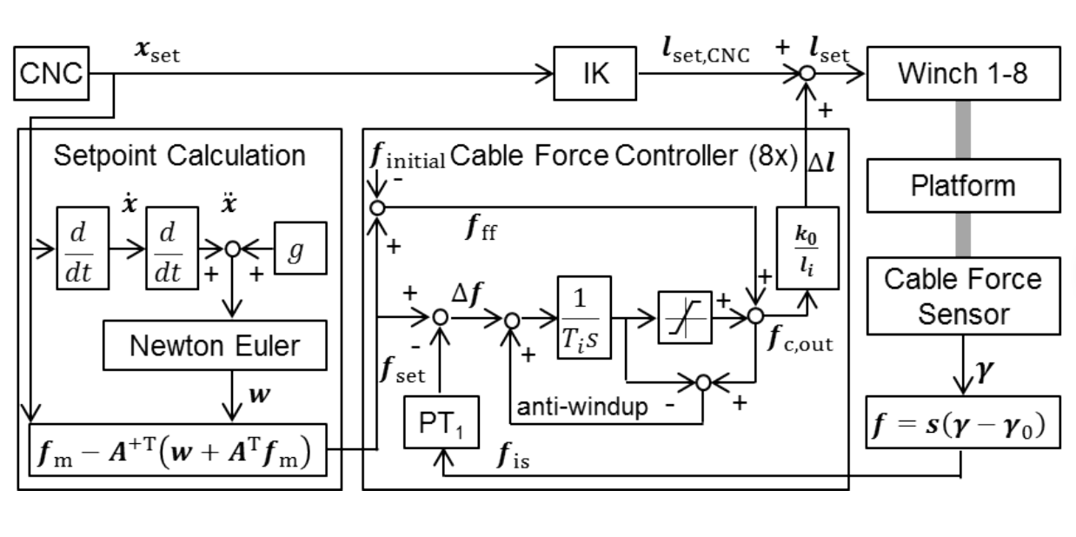
3
文献综述
索驱动机器人综述 | 控制策略
控制算法
控制算法分类
依据反馈量的类型进行分类
基于位置的控制
基于索长空间的控制
基于任务空间的控制
基于力的控制
力位混合控制
索长空间：电机编码器
任务空间：外部传感器获取动平台位姿
基于力的控制：力传感器反馈
Khosravi 等人提出一种 PID 控制器^{[24]}
基于位置反馈
引入绳索内力概念
Kraus 等人：力位混合控制器^{[28]}
Kraus 等人的控制器^{[27]}
绳索弹性补偿项
作动器参数辨识，近似为二阶环节
提高了位置控制精度
思路1：使用基于绳索索长的控制器并对绳索弹性进行补偿，控制动平台位置
思路2：使用基于绳索索力反馈的控制器，直接控制索力及绳索对动平台的合力
Notes:
主要采用非基于模型的控制器，基于PID的，引入了对绳索弹性变形的补偿项和力位混合控制控制器

Slide 13
1
研究背景
2
研究目标
3
文献综述
4
研究路线

Slide 14
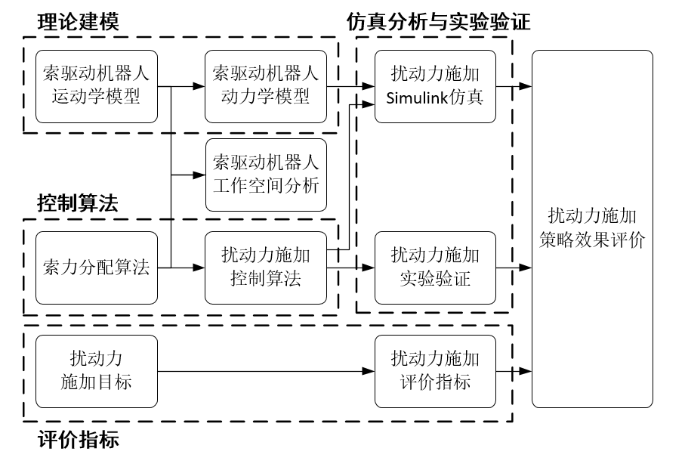
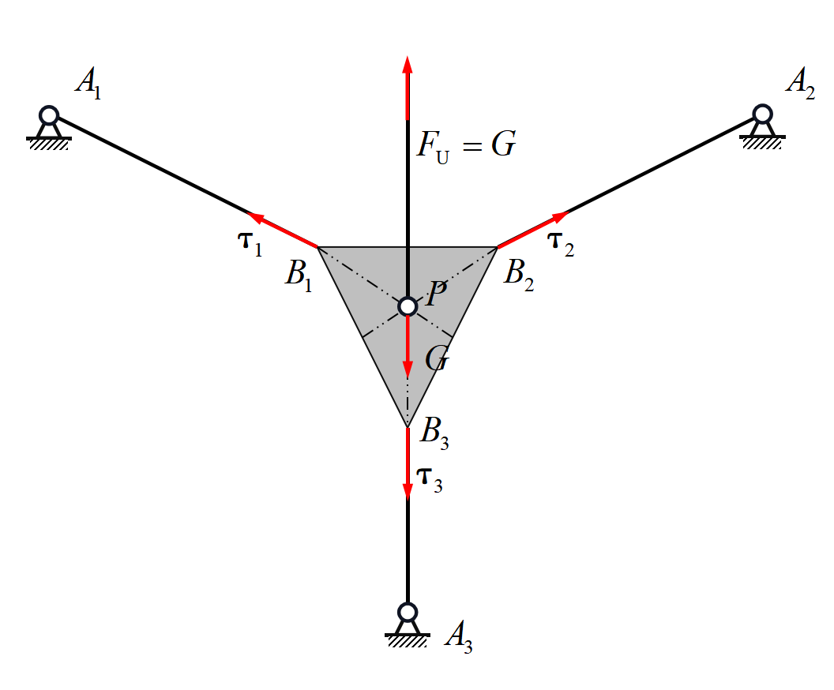
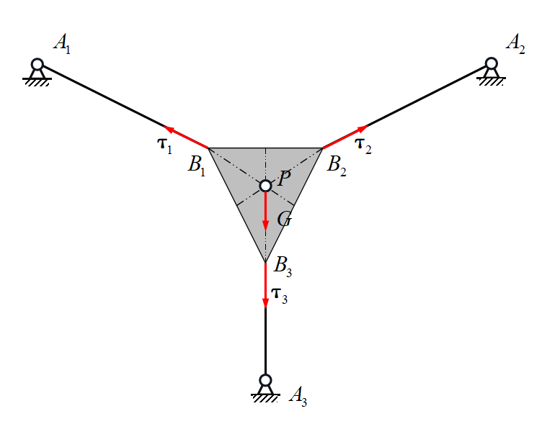
4
研究路线与计划
研究路线 | 研究路线
研究路线
索驱动机器人构型
重力加速度g
平面三索机器人
三条绳索的索结点为同一点，完全约束定位机构
模拟失重状态下扰动力施加，竖直方向使用 1 条绳索对末端动平台对重力进行完全卸载
技术路线图

Slide 15
4
研究路线与计划
研究路线 | 研究路线
研究路线
索驱动机器人运动学与动力学
重力加速度g
动态响应要求较为精确，考虑绳索弹性
滑轮效应和绳索垂度影响较小，予以忽略
技术路线图

Slide 16

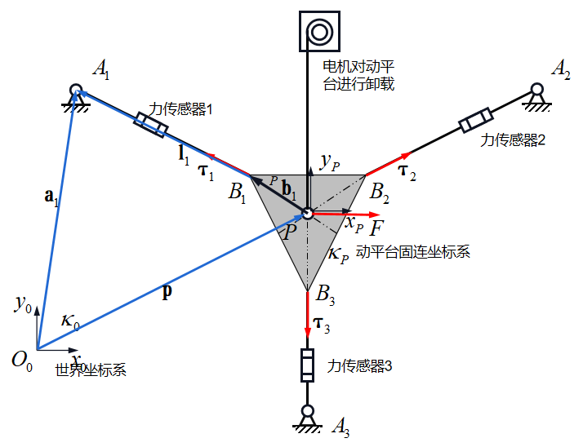
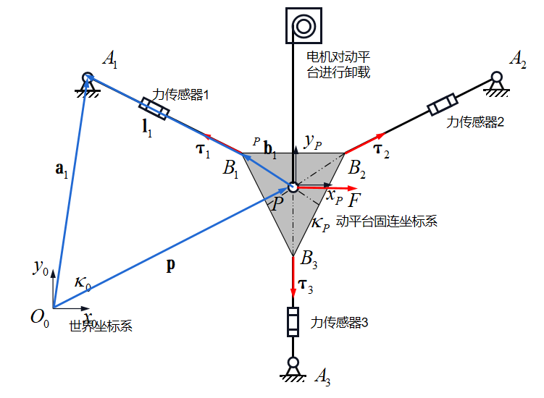



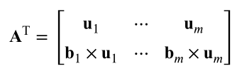
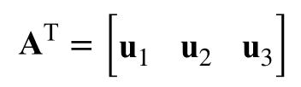
4
研究路线与计划
研究路线 | 已完成的工作
已开展的工作：系统的运动学建模
记末端动平台的位置为
考虑几何封闭方程
计算得到绳索长度
计算得到绳索方向向量
计算得到绳索长度
由于该机器人只有 2 个平动自由度，因此结构矩阵简化为
平面三索驱动机器人的运动学模型

Slide 17



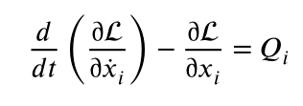

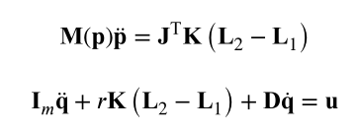

4
研究路线与计划
研究路线 | 已完成的工作
已开展的工作：系统的动力学建模
动平台的动力学方程
Lagrangian 函数
Lagrangian 方程
索驱动单元（作动器）的动力学方程
绳索索长变化量与电机轴坐标的关系
系统的动力学方程
绳索索长变化量与电机轴坐标的关系

Slide 18
4
研究路线与计划
研究路线 | 研究路线
研究路线
索力分配算法
正弦扰动力
使用 Pott 等人所提出的闭式解方法
算法计算复杂度低，满足实时控制要求
满足索力连续
任意规律扰动力
预期目标
扰动力施加控制算法
分别基于索长空间和索力设计控制器
非基于模型的控制器（PID，滑模控制等）
实现末端动平台输出：
给定幅值、频率和方向的正弦扰动力
任意规律的扰动力
技术路线图

Slide 19
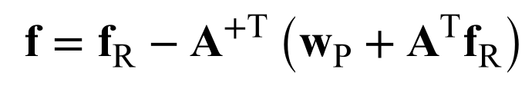
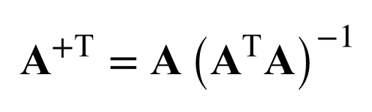
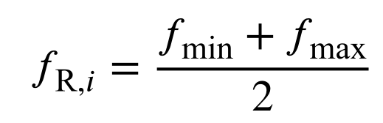
4
研究路线与计划
研究路线 | 已完成的工作
已开展的工作：索力分配算法的MATLAB实现与测试
基于 Pott 提出的闭式解方法实现索力分配算法
索力解为
其中广义逆写作
参考索力一般取为
直线轨迹
直线轨迹对应的索力曲线
圆轨迹
圆轨迹对应的索力曲线
阿基米德螺旋线轨迹
阿基米德螺旋线轨迹的索力曲线

Slide 20
4
研究路线与计划
研究路线 | 研究路线
研究路线
仿真分析
MATLAB/Simulink 实现该索驱动机器人的动力学模型
控制器与索驱动机器人模型 Simulink 仿真
实验验证
利用索驱动单元搭建该平面三索驱动扰动力施加机器人实验平台
IMU 测量末端动平台的加速度，间接测量实际施加的扰动力，计算相对期望扰动力的偏差（幅值、方向、频率）
扰动力施加的评价指标
依据扰动力施加的幅值、频率和方向偏差情况评价扰动力的输出效果
计算末端动平台与期望扰动力曲线的 RMS 误差
技术路线图

Slide 21
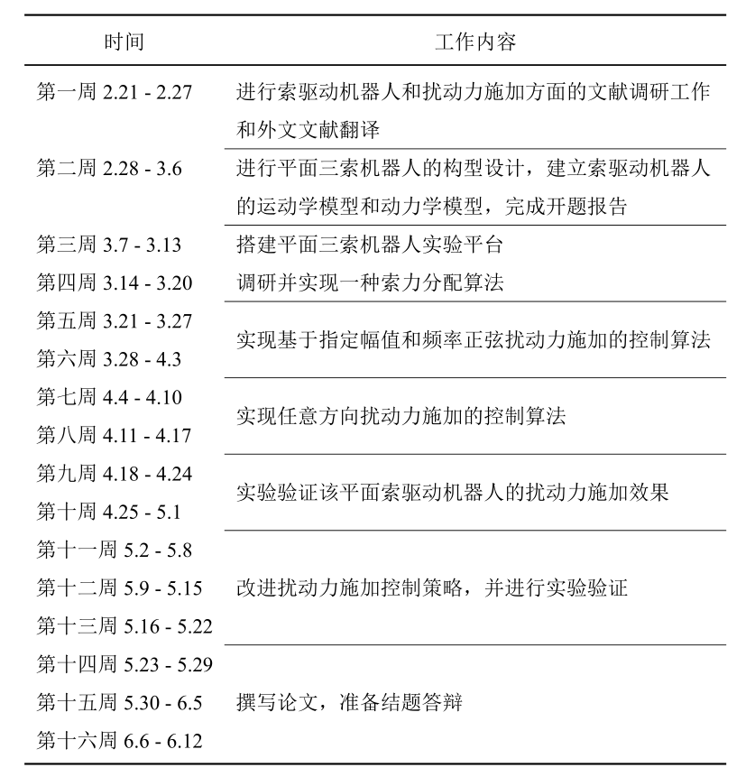
4
研究路线与计划
研究路线 | 研究计划
研究计划
时间安排
技术路线图

Slide 22
4
参考文献
参考文献 | 参考文献
参考文献
[1] 战培国. 国外火星风洞及火星环境风工程研究[J]. 环境科学与技术, 2014(S2 vo 37): 206­209+336
[2] 贾阳, 李晔, 吉龙, 等. 火星探测任务对环境模拟技术的需求展望[J]. 航天器环境工程, 2015, 32(05): 464­468
[3] HOSTENS I, ANTHONIS J, RAMON H. New design for a 6 dof vibration simulator with improved reliability and performance[J]. Mechanical Systems and Signal Processing, 2005, 19(1): 105­122
[4] WANG X, XU Z, HE S, et al. Modeling and Analysis of a Multi­-Degree­-of-­Freedom Micro­-Vibration Simulator[J]. Shock and Vibration, 2017, 2017: e4840514
[5] PARK G, LEE D O, HAN J H. Development of multi­-degree­-of-­freedom micro-vibration emulator for efficient jitter test of spacecraft[J/OL]. Journal of Intelligent Material Systems and Structures, 2014, 25(9): 1069­1081
[6] 冯伟, 易旺民, 杨旺, 等. ” 天问一号” 探测器舱体抛离试验系统设计与验证[J]. 航天返回与遥感, 2021, 42(3): 9.
[7] SH A, HS A, QL C, et al. Design and experimental validation of a disturbing force application unit for simulating spacecraft separation[J]. Aerospace Science and Technology, 113.
[8] NAN R. Five hundred meter aperture spherical radio telescope (FAST)[J]. Science in China Series G, 2006, 49(2): 129­148
[9] TANG X. An Overview of the Development for Cable­-Driven Parallel Manipulator[J]. Advances in Mechanical Engineering, 2014: 823028
[10] BROWN G W. Suspension system for supporting and conveying equipment, such as a camera[J]. 1987.
[11] WANG W, TANG X, SHAO Z, et al. Design and analysis of a wire-­driven parallel mechanism for low­-gravity environment simulation[J]. Advances in Mechanical Engineering, 2014, 2014: 810606­810606.
[12] XIAO F, GAO Y, WANG Y, et al. Design and evaluation of a 7­dof cable­-driven upper limb exoskeleton[J]. Journal of Mechanical Science and Technology, 2018, 32(2): 855­864.
[13] CHEN W, LI Z, CUI X, et al. Mechanical design and kinematic modeling of a cable-­driven arm exoskeleton incorporating inaccurate human limb anthropomorphic parameters[J]. Sensors, 2019, 19(20): 4461­.

Slide 23
3
参考文献
研究路线 | 研究计划
参考文献
[14] LANDSBERGER S E. Design and construction of a cable­-controlled, parallel link manipulator[J]. Massachusetts Institute of Technology, 1984(22): 2317.
[15] GOUTTEFARDE M, NGUYEN D Q, BARADAT C. Kineto-static Analysis of Cable-­Driven Parallel Robots with Consideration of Sagging and Pulleys[M]//LENARčIč J, KHATIB O. Advances in Robot Kinematics. Cham: Springer International Publishing, 2014: 213­221
[16] BRUCKMANN T, MIKELSONS L, BRANDT T, et al. Wire robots part i: Kinematics, analysis and design[J]. InTech, 2008.
[17] KORAYEM M H, BAMDAD M, SAADAT M. Workspace analysis of cable­ suspended robots with elastic cable[C]//Robotics and Biomimetics, 2007. ROBIO 2007. IEEE International Conference on. 2007.
[18] GOUTTEFARDE M, COLLARD J F, RIEHL N, et al. Simplified static analysis of large-­dimension parallel cable­ driven robots[J]. IEEE, 2012.
[19] VERHOEVEN R, HILLER M. Estimating the controllable workspace of tendon­-based Stewart platforms[J]. Springer Netherlands, 2000.
[20] POTT A, BRUCKMANN T, MIKELSONS L. Closed-­form Force Distribution for Parallel Wire Robots[C]//KECSKEMéTHY A, MüLLER A. Computational Kinematics. Berlin, Heidelberg: Springer, 2009: 25­34.
[21] POTT A. An Improved Force Distribution Algorithm for Over-­Constrained Cable-­Driven Parallel Robots[C]//THOMAS F, PEREZ GRACIA A. Mechanisms and Machine Science: Computational Kinematics. Dordrecht: Springer Netherlands, 2014: 139­146.
[22] KHOSRAVI M A, TAGHIRAD H D. DYNAMIC ANALYSIS AND CONTROL OF CABLE DRIVEN ROBOTS WITH ELASTIC CABLES[J]. Transactions of the Canadian Society for Mechanical Engineering, 2011, 35(4): 543­557
[23] PICARD ?, CARO S, CLAVEAU F, et al. Pulleys and Force Sensors Influence on Payload Estimation of Cable-­Driven Parallel Robots[C]//2018 IEEE/RSJ International Conference on Intelligent Robots and Systems (IROS). 2018: 1429­1436.
[24] AFLAKIYAN A, BAYANI H, MASOULEH M T. Computed torque control of a cable suspended parallel robot[C]//2015 3rd RSI International Conference on Robotics and Mechatronics (ICROM). 2015: 749­754.

Slide 24
3
研究路线与计划
研究路线 | 研究计划
参考文献
[25] AGUAS X, HERRERA M, CAMACHO O, et al. A Sliding Mode Control for a Planar 4­Cable Direct Driven Robot[C]//2018 International Conference on Information Systems and Computer Science (INCISCOS). 2018: 23­28.
[26] PIAO J, KIM E S, CHOI H, et al. Indirect Force Control of a Cable ­Driven Parallel Robot: Tension Estimation using Artificial Neural Network trained by Force Sensor Measurements[J]. Sensors, 2019, 19(11): 2520.
[27] KRAUS W, SCHMIDT V, RAJENDRA P, et al. System identification and cable force control for a cable ­driven parallel robot with industrial servo drives[C]//2014 IEEE International Conference on Robotics and Automation (ICRA). 2014: 5921­5926.
[28] BAKLOUTI S, COURTEILLE E, LEMOINE P, et al. Input Shaping for Feed­ Forward Control of Cable­ Driven Parallel Robots[J]. Journal of Dynamic Systems, Measurement, and Control, 2020, 143(2)
[29] KHALILPOUR S A, KHORRAMBAKHT R, TAGHIRAD H D, et al. Robust cascade control of a deployable cable­ driven robot[J]. Mechanical Systems and Signal Processing, 2019, 127: 513­530
[30] POTT A. Geometric and Static Foundations[M]//POTT A. Springer Tracts in Advanced Robotics: Cable­ Driven Parallel Robots: Theory and Application. Cham: Springer International Publishing, 2018: 45­117
[31] JABBARI I, BOUTAYEB M, JAMMAZI C. Discontinuous finite ­time control for Cable Driven Parallel Robots[C]//2020 IEEE Conference on Control Technology and Applications (CCTA). 2020: 536­541.
[32] KINO H, YAHIRO T, TAKEMURA F, et al. Robust pd control using adaptive compensation for completely restrained parallel­ wire driven robots: Translational systems using the minimum number of wires under zero­ gravity condition[J]. IEEE Transactions on Robotics, 2007, 23(4): 803­812.

Slide 25
谢谢！请批评指正！
系 别:
专 业:
汇 报 人:
指导教师:
汇报时间:
机 械 工 程 系
机 械 工 程
李 政 清
唐 晓 强 教 授
2022.03.10

